Slide 1

Comisión de Comunicación
Noviembre 19 de 2020
Informe para la Asamblea Anual de CPC’s 2020

Slide 2
Conforman la Comisión de Comunicación a noviembre de 2020
doce integrantes de 10 diferentes CPC del país
1- Javier Montes de Oca Zentella (Yucatán) Presidente (mayo-noviembre 2020) WhatsApp: 9991.21.0140
2- Iván Eduardo Andrade Rembau (Sonora) Secretario (junio-octubre 2020). WhatsApp: 6622.03.9609
3- Leonor Quiroz (Estado de México)
4- Rosmi Berenice Bonilla Ureña (Michoacán)
5- Rosa María Cruz Lesbros (Nacional)
6- Ma. Guadalupe Olivo Torres (Estado de México)
7- Blanca Lilia Mena Murillo (Zacatecas)
8- Jorge Moore Valdivia (Baja California Sur)
9- Antonio Sánchez González (Zacatecas)
10- Cynthia Dehesa Guzmán (Quintana Roo)
11- Ramón Infante Guerrero (San Luis Potosí)
12- René Moreno Medina (Chihuahua)
COMUNICACIÓN

Slide 3
Objetivos y prioridades
Objetivo:
Detectar las necesidades de comunicación de los CPC (internas y externas) para establecer mecanismos de apoyo e intercambio de información que permitan crear y eficientar procesos comunicativos exitosos hacia la ciudadanía.
Prioridades:
Comunicación de los CPC hacia la ciudadanía
Comunicación dentro de la RED
Comunicación dentro de los propios sistemas estatales
COMUNICACIÓN

Slide 4
Los primeros pasos caminados
1)- Rescatar insumos
2)- Realizar encuesta nacional entre los CPC
3)- Concretar lineamientos de la RED
4)- Maximizar la difusión de los posicionamientos que la RED opte comunicar
5)- Detectar proyectos de comunicación que emanen de:
Las Comisiones de la RED
Trabajos paralelos a la RED
Proyectos de CPC locales que puedan replicarse en otros estados
Proyectos anticorrupción que puedan ser regionales o nacionales
COMUNICACIÓN

Slide 5
Antecedentes de insumos como documentos fuentes
(Agosto de 2019)
F1- Documento Análisis de Comunicación CPC (Leonor Quiroz y Cynthia Dehesa). Estudio sobre las problemáticas y oportunidades para la comunicación de los CPC’s. Encuesta con codificación e interpretación a 120 personas (CPC y ciudadanos)
F2- Guía de Métricas (Leonor Quiroz y Cynthia Dehesa). Documento para definir parámetros para monitoreo de actividades de comunicación
F3- Guía de Redes Sociales (Leonor Quiroz y Cynthia Dehesa). Documento para apoyar a los CPC en redes sociales
F4- Propuesta de Acciones y Materiales (Leonor Quiroz y Cynthia Dehesa). Documento que propone acciones específicas a realizar para mejorar la comunicación de los CPC´s. Propuesta de seis soluciones.
COMUNICACIÓN

Slide 6
Antecedentes de insumos como documentos fuentes
2020
F5- Plan para la comunicación interna y externa (Alma Delia Hernández). Propuesta de plan de trabajo para la Comisión de Comunicación (Abril)
F6- Lineamientos de comunicación interna y externa (Comisión de Comunicación). Documento para ordenar los canales de comunicación de la RED NACIONAL (Mayo)
F7- Detección de prácticas de comunicación social de los CPC (Comisión de Comunicación). Encuesta para detectar la situación actual en comunicación de los CPC. (1ª parte. Agosto)
F8- Acciones para programas de trabajo 20-21 (María Isabel Loperena, Irma Laura Murillo, Carmen Leyva, Hilda Marisa Venegas). Documento para apoyar la realización de planes de trabajo a los presidentes de los CPC del 2021. (Agosto)
COMUNICACIÓN

Slide 7
Antecedentes de insumos como documentos fuentes
2020
F9- Resumen Ejecutivo Encuesta (Iván Andrade,Leonor Quiroz) Presentación de resultados obtenidos de la encuesta de comunicación. ( 2ª parte. Septiembre)
F10- Plan de Trabajo Mesa de Comunicación (Liliana Ochoa) Documento con el compendio de posibles acciones a realizar en comunicación en los CPC estatales. (Septiembre)
F11- Documentos o proyectos que se generen en las comisiones de la RED, en mesas de trabajo paralelas a la RED, u otras fuentes internas o externas de la RED. Proyectos como: Página Web, inducción para CPC, Fortalecimiento Municipal, Encuentros Anticorrupción,El Gato Ético, etc.
COMUNICACIÓN

Slide 8
Acciones de comunicación sugeridas en documentos fuentes
F4- Propuesta de acciones y materiales
4.1 Crear un boletín bimensual
4.2 Capacitación de MailChimp (teleconferencia)
4.3 Creación de infografías sobre temas varios
4.4 Fortalecer Redes sociales ampliando presencia en ellos
4.5 Producción de material audiovisual de diversa índole
F5-Comunicación interna y externa
5.1 Elaboración de 2 videos por cada CPC ( uno presentando a sus integrantes y otro fomentando la participación ciudadana)
5.2 Publicaciones en días específicos en nuestras redes explicando el día internacional de la ONU (Ej. 2 de octubre, día de la no violencia)
5.3 Campaña #ConoceATuCPC
5.5 Campaña #RescataTuValor
5.6 Campaña #TermómetroActosDeCorrupción
COMUNICACIÓN

Slide 9
Acciones de comunicación sugeridas de documentos fuentes
F8- Acciones para el Programa de Trabajo 2021.
Documento integral en construcción. Se sugiere seguirlo de cerca para detectar acciones donde la comunicación tenga un rol protagónico para considerarlo como insumo
F9- Resumen Ejecutivo Encuesta.
9.1 Página web. Homologar. Transparencia proactiva
9.2 Glosario anticorrupción
9.3 Videos y presentaciones interactivas para promover la cultura anticorrupción como apoyo a académicos y empresarios
9.4 Talleres a periodistas para dar a conocer funciones del SEA y en especial el CPC
9.5 Talleres de integridad desde educación básica a licenciatura, servidores públicos y cuerpo policial
9.6 Campañas publicitarias para difundir las funciones del CPC, para promover la cultura de denuncias, para difundir la semana anticorrupción
COMUNICACIÓN

Slide 10
Acciones de comunicación sugeridas de documentos fuentes
F10- Plan de trabajo mesa de comunicación.
10.1 Contar con un plan anual de comunicación que contenga:
a). Campaña gráfica y discursiva sobre las funciones del CPC
b). Cafés virtuales
c). Campaña publicitaria sobre el funcionamiento del SEA y del CPC
10.2 Boletín con frecuencia por definir sobre el funcionamiento del SEA y el CPC
10.3 Implementar a nivel nacional la Semana Anticorrupción
10.4 Página web de cada CPC
F11- Documentos de las diversas comisiones u otras fuentes del SEA y de la RED NACIONAL
11.1 ?
11.2 ?
11.3 ?
COMUNICACIÓN

Slide 11
ACCIONES DE COMUNICACIÓN A CORTO PLAZO
A)- COMUNICACIÓN INTERNA
1- Proponer los lineamientos de comunicación de los CPC
2- Homologar contenidos de las páginas web de los CPC
3- Operar los canales de internet y redes sociales de la RED NACIONAL
4- Homologar el lenguaje gráfico de las Comisiones de la RED en torno al logotipo y el criterio de su uso
B)- COMUNICACIÓN EXTERNA
1- Maximizar la difusión de los comunicados o posicionamientos de la RED NACIONAL
2- Tener una página web de la RED (Comisión de Asuntos Jurídicos)
3- Desarrollar en 2021 la Semana Anticorrupción a nivel nacional
3- Crear una campaña para medios masivos sobre las funciones del CPC y/o del Sistema Anticorrupción
COMUNICACIÓN

Slide 12









Homologar a las Comisiones de la RED gráficamente
COMUNICACIÓN

Slide 13


Proyectar la Semana Anticorrupción como un evento nacional para 2021
COMUNICACIÓN

Slide 14


Antecedentes del evento en 2019 y próximamente 2020
COMUNICACIÓN

Slide 15
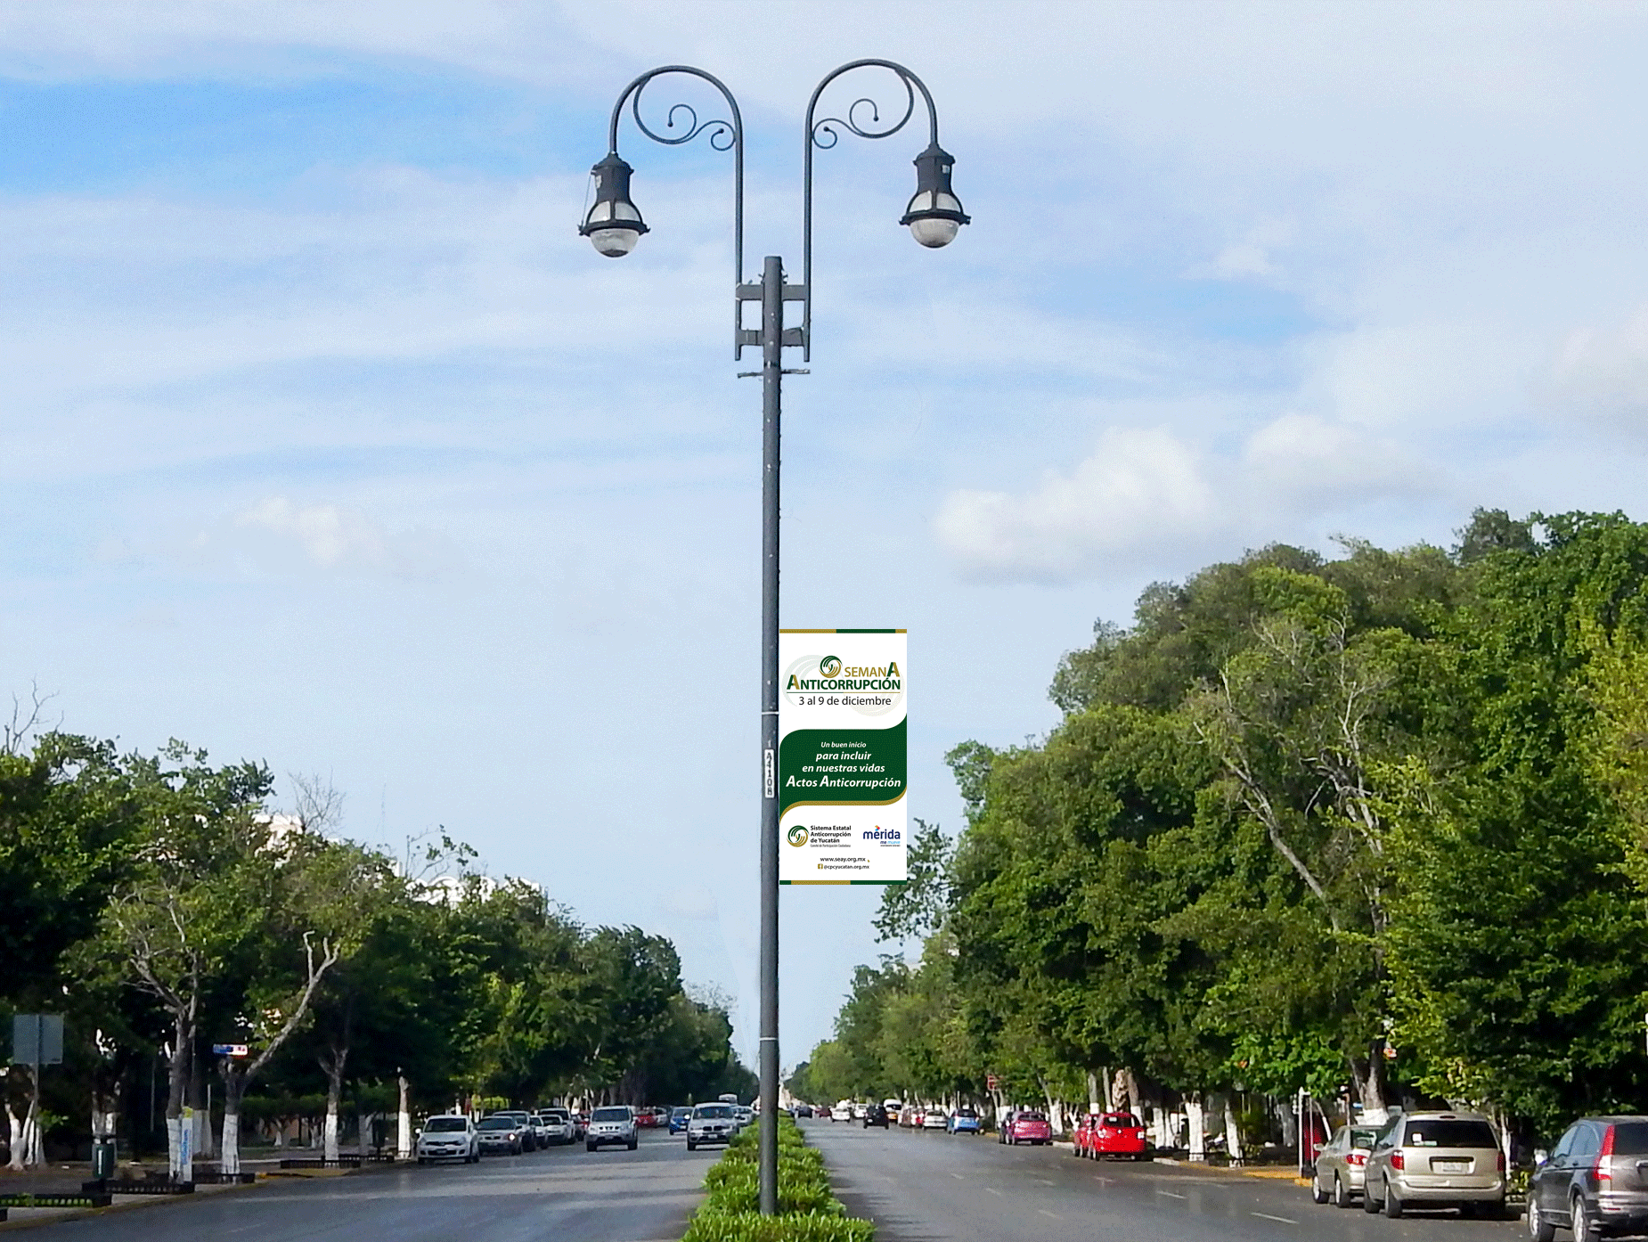
Poner sobre la mesa el tema anticorrupción en tu ciudad
COMUNICACIÓN

Slide 16
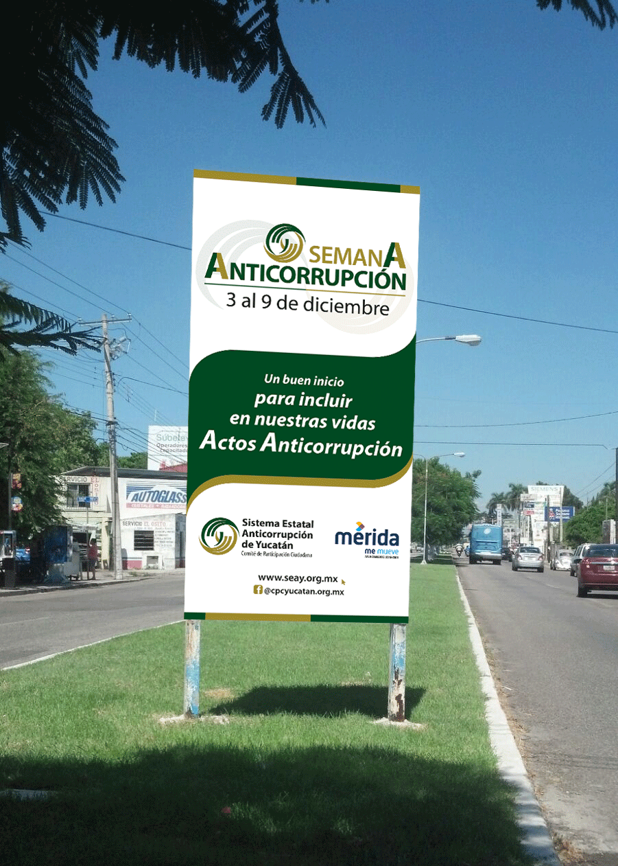
Divulgar por diversos medios la cultura anticorrupción
COMUNICACIÓN

Slide 17
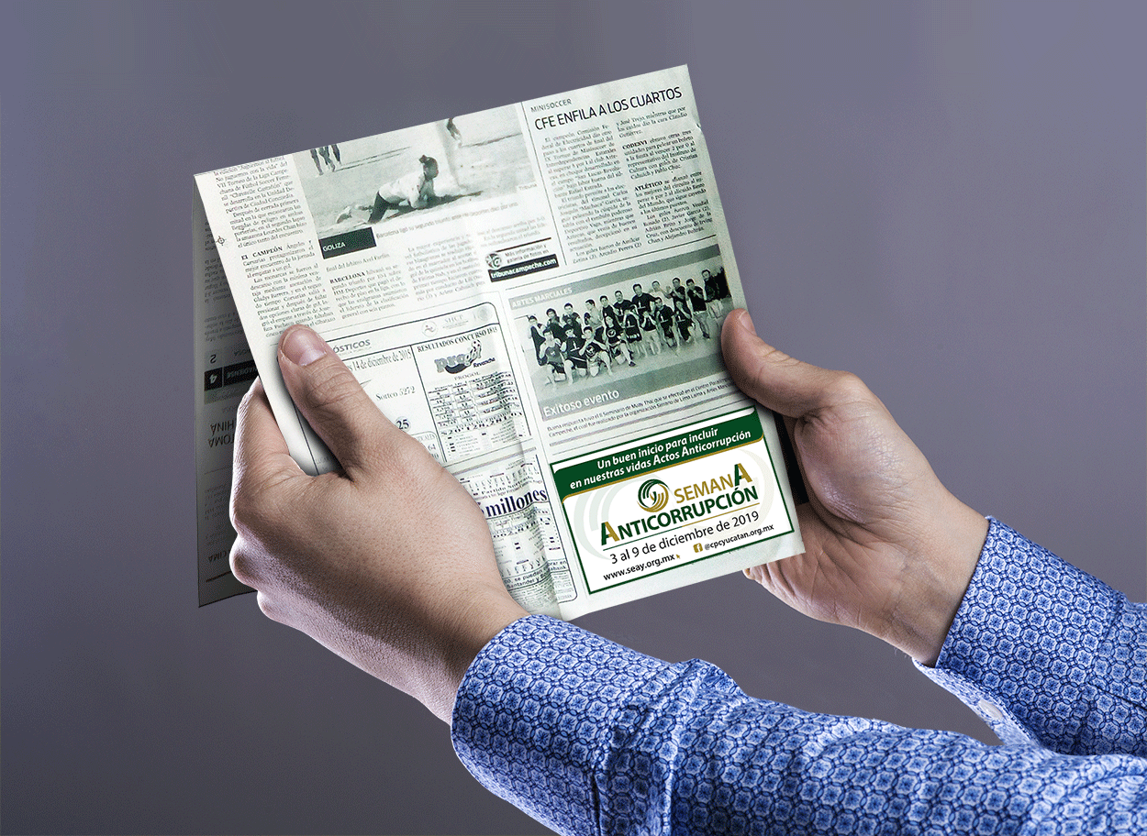
Involucrar a los medios masivos en la temática anticorrupción durante esa semana
COMUNICACIÓN

Slide 18

Involucrar a los ayuntamientos en la difusión de los mensajes anticorrupción durante esa semana en sus desplegados
COMUNICACIÓN

Slide 19
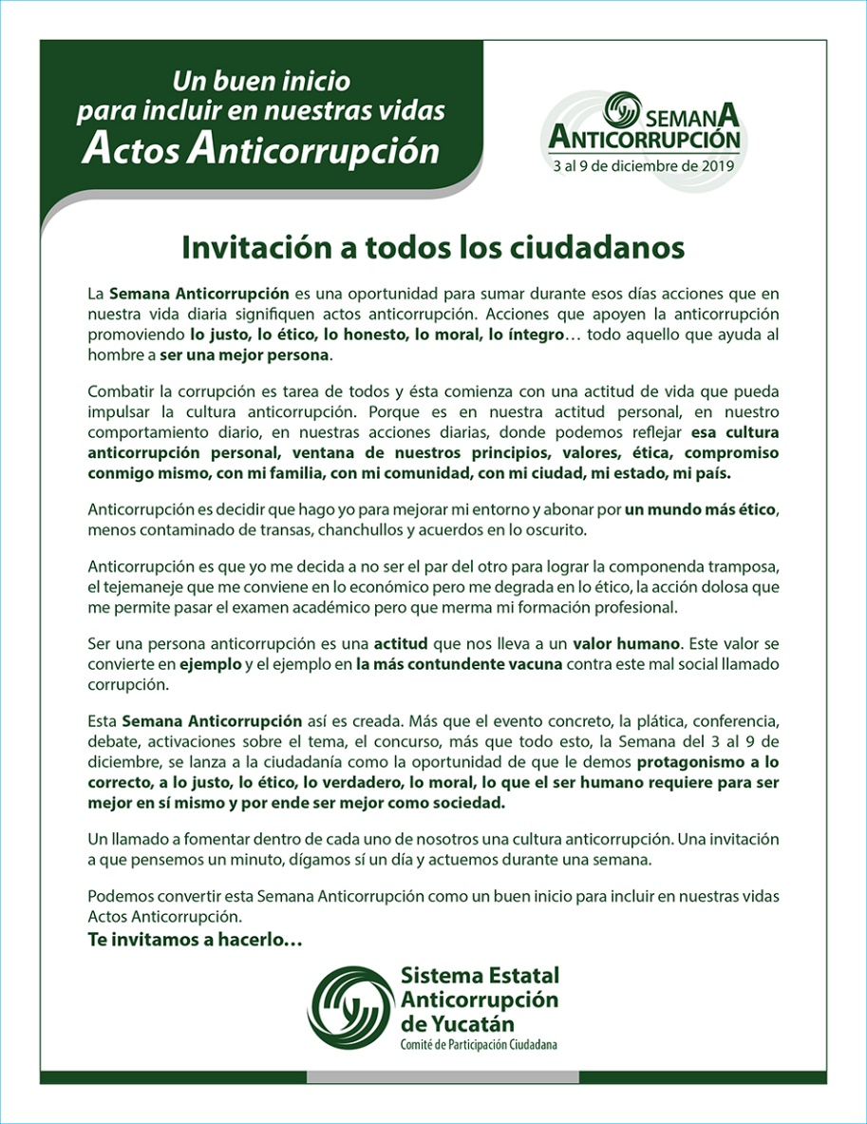
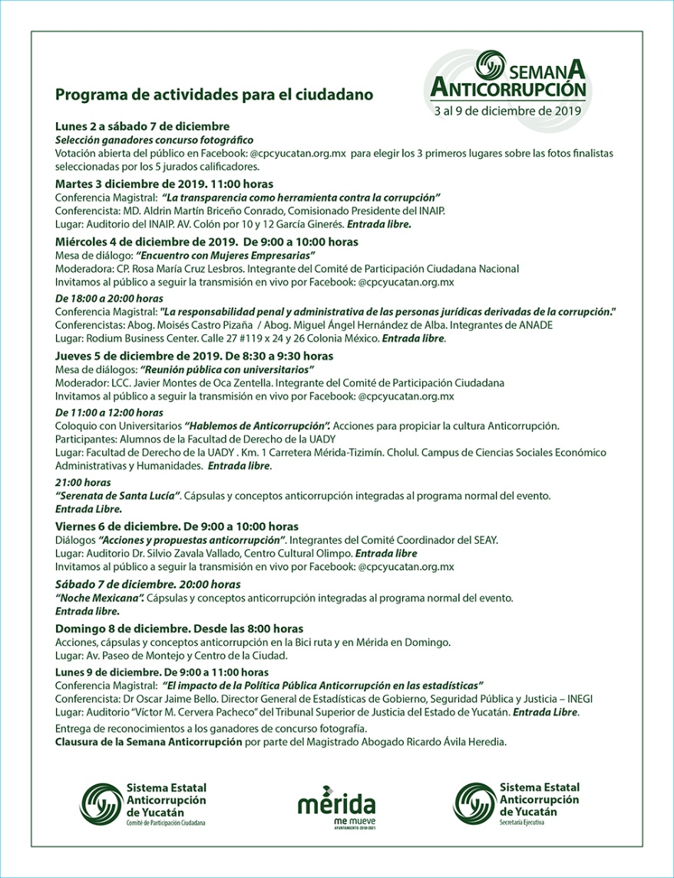
Invitar a organizaciones civiles, universidades y grupos ciudadanos a unirse con actividades que ponderen la cultura anticorrupción
COMUNICACIÓN

Slide 20

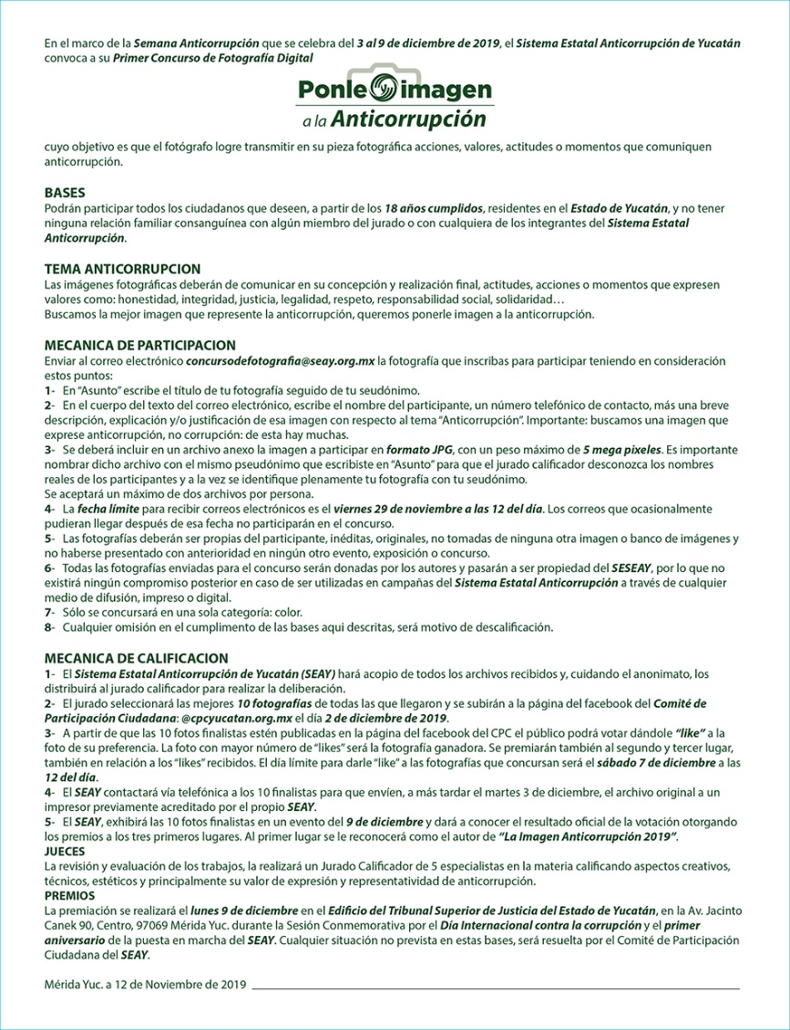
Ponerle imagen a la corrupción es muy sencillo..¿qué tal si convocas a ponerle una imagen a la anticorrupción..?
COMUNICACIÓN

Slide 21
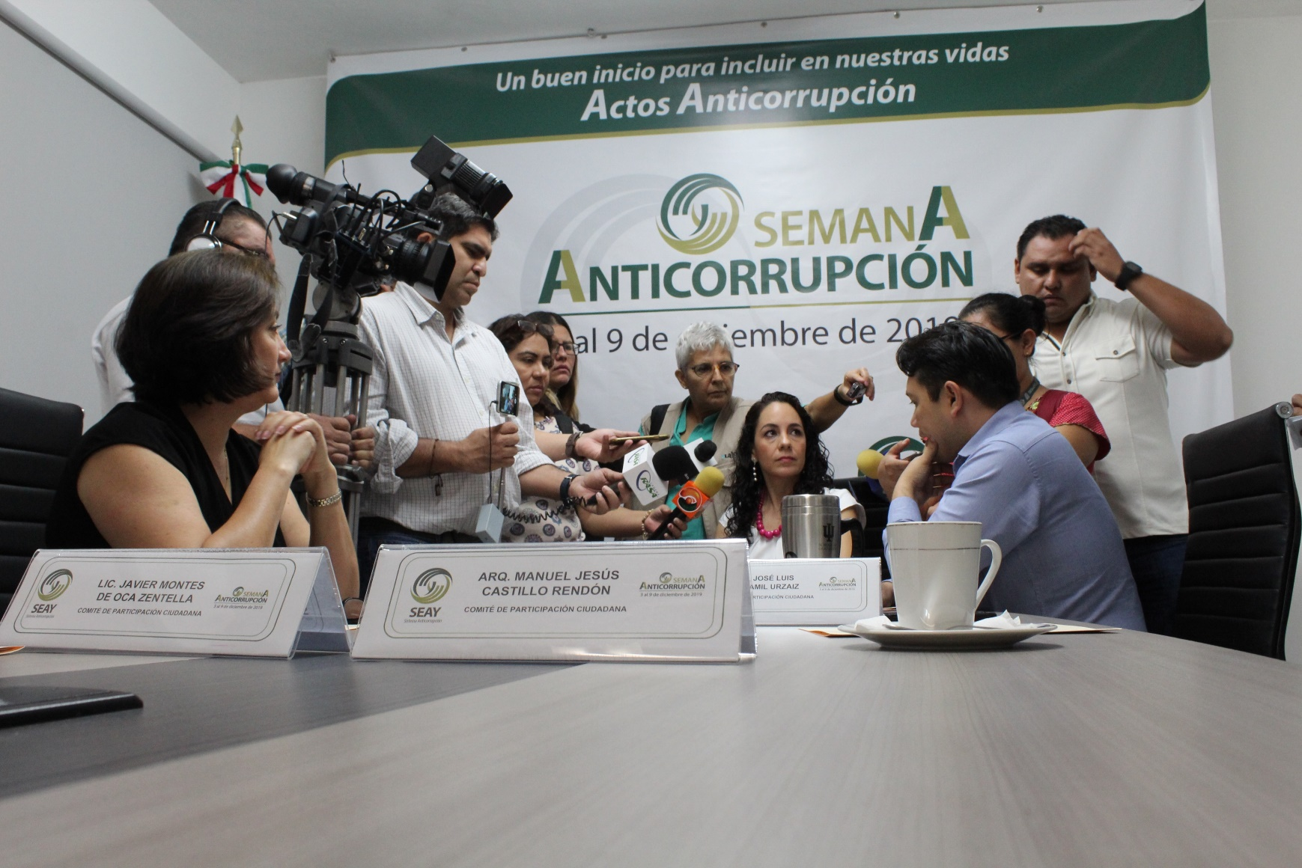
Genera nota periodística en torno al CPC y a la anticorrupción durante esta semana
COMUNICACIÓN

Slide 22
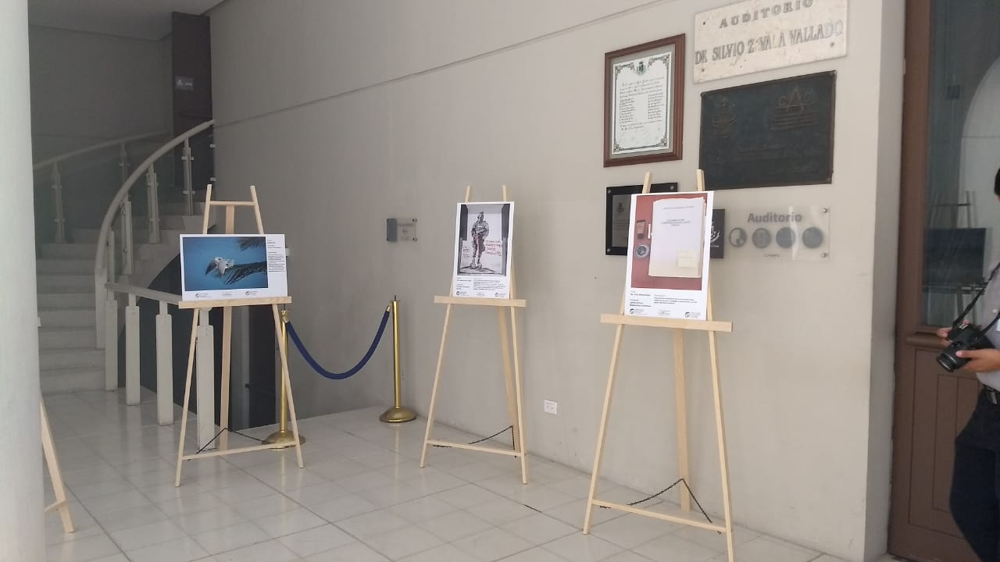
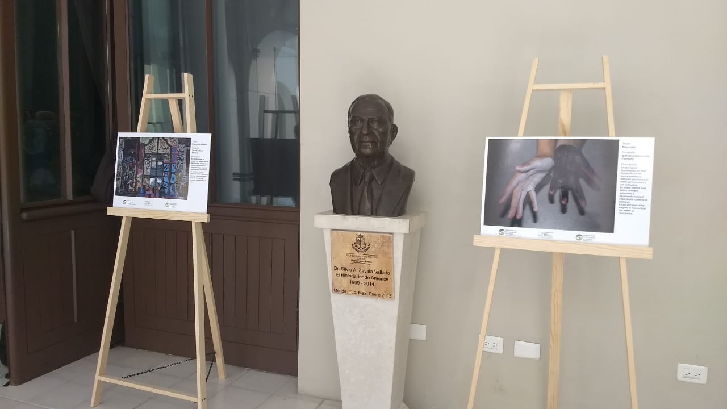
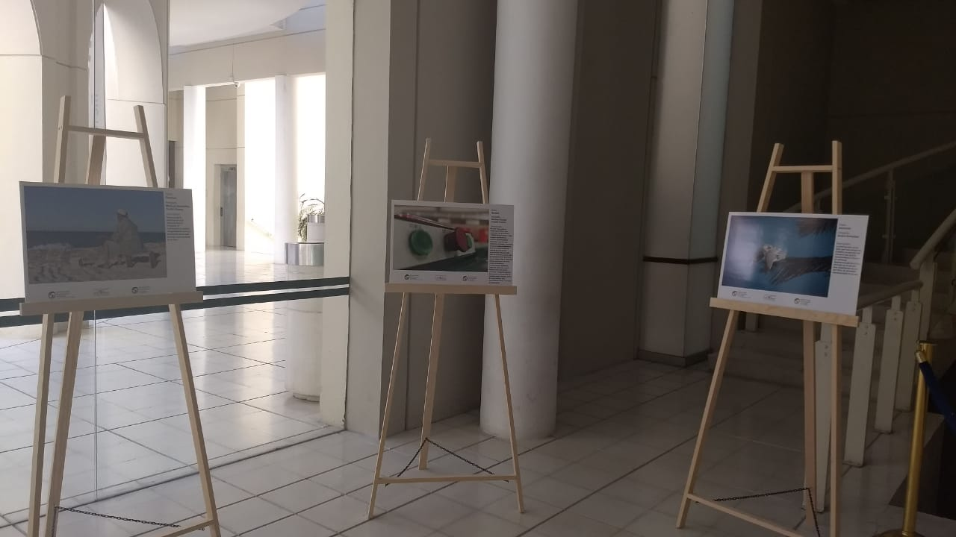
Ocupa espacios dedicados a la cultura o a las artes para exponer las imágenes ganadoras de tu concurso fotográfico o de dibujo
COMUNICACIÓN

Slide 23
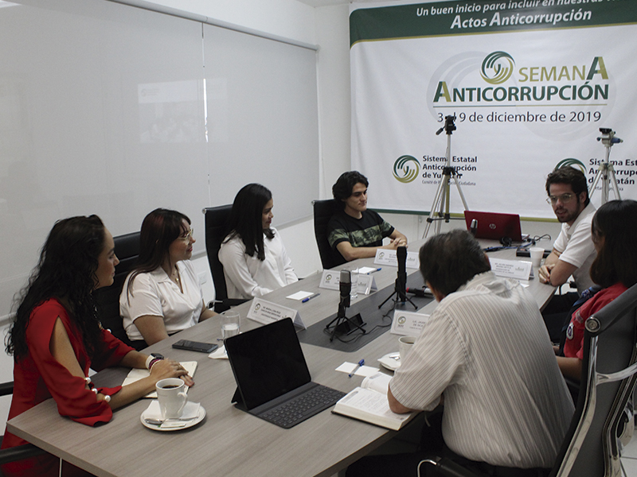
Siéntate con jóvenes universitarios en torno a una mesa y en torno a un tema: anticorrupción. ¿Qué dicen de ello..?
COMUNICACIÓN

Slide 24
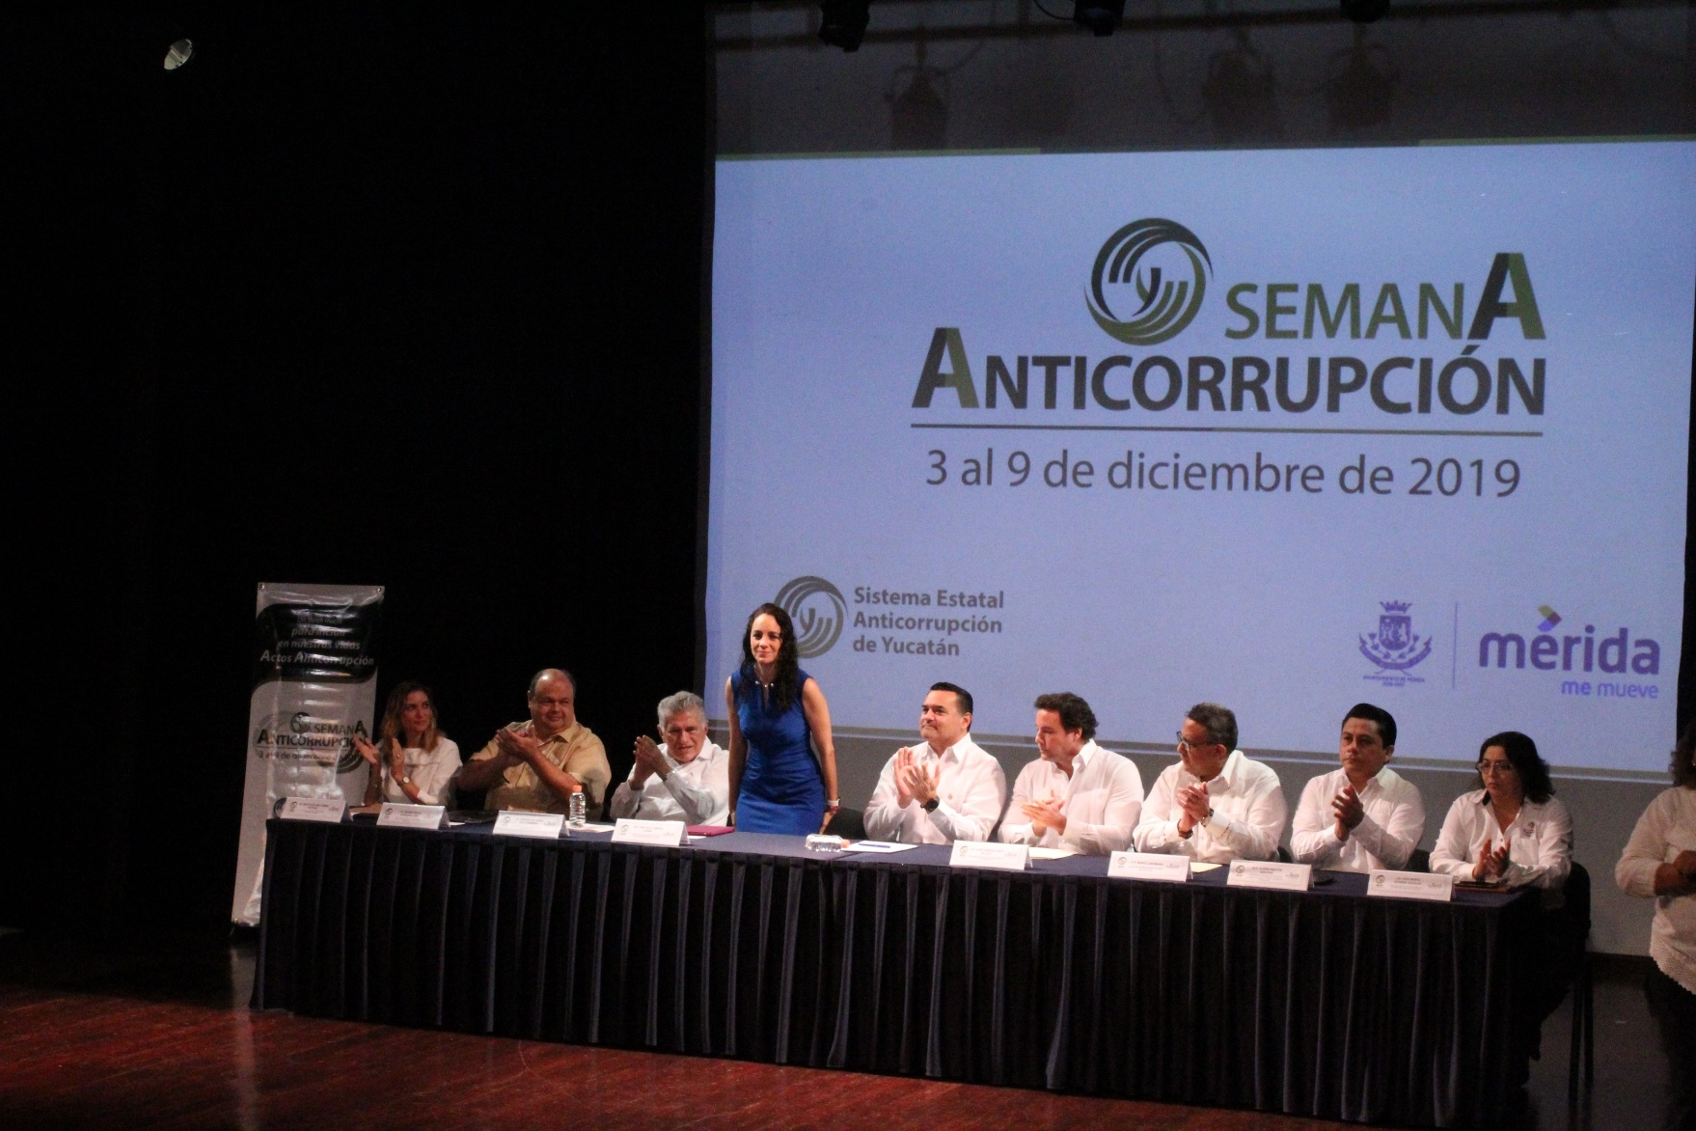
Involucra a tu Comité Coordinador para que expresen lo que hace cada una de sus dependencias en el tema anticorrupción
COMUNICACIÓN

Slide 25
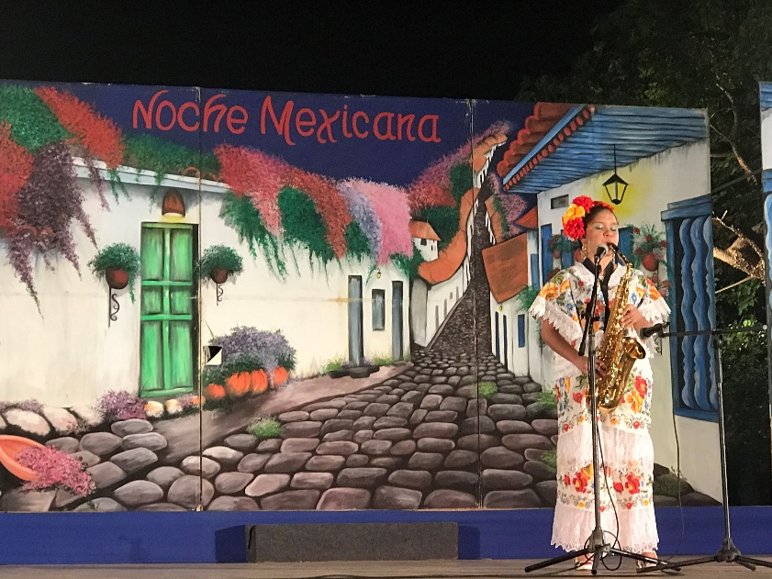
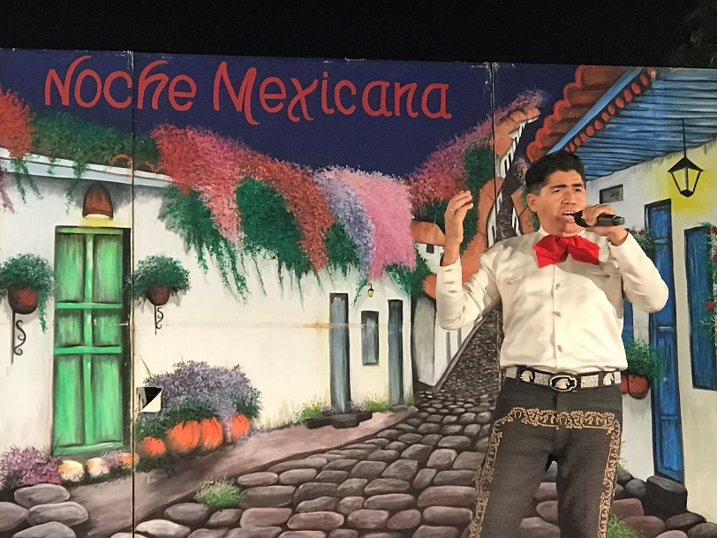
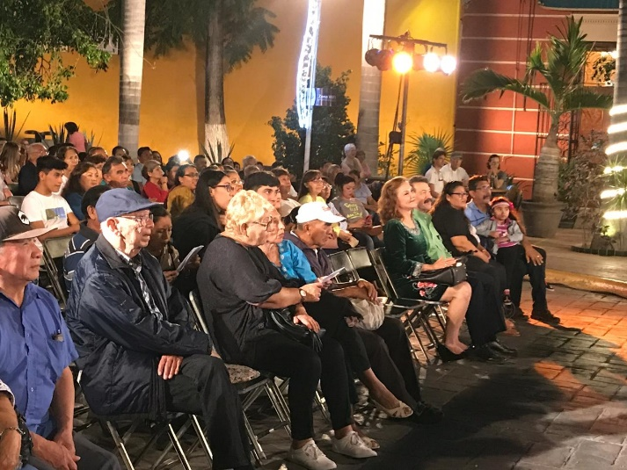
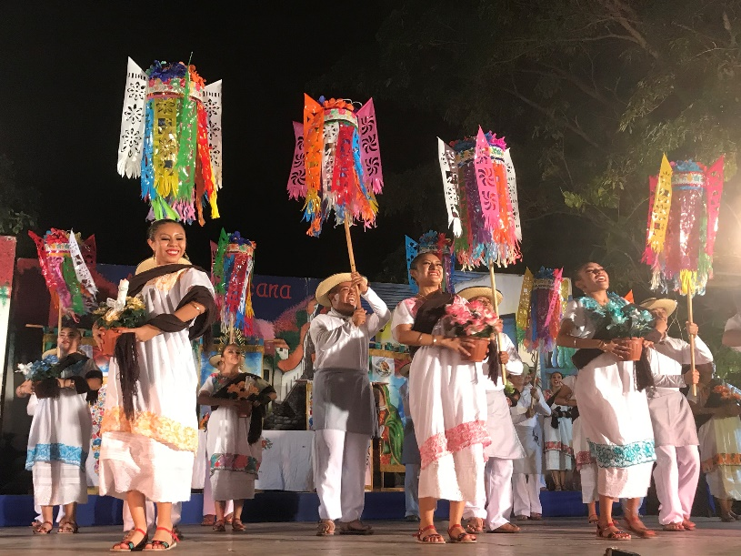
En eventos públicos dile a los organizadores que filtren textos o cápsulas que promuevan actos anticorrupción
COMUNICACIÓN

Slide 26
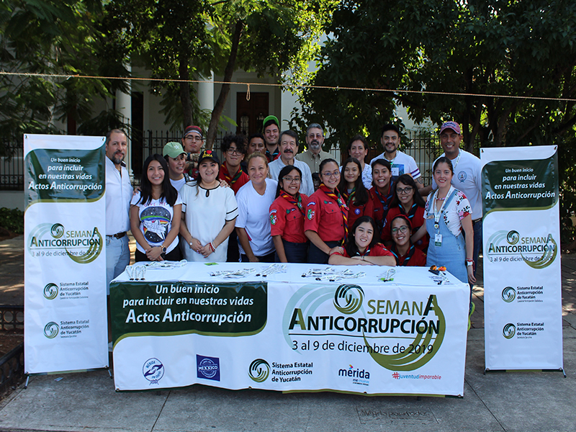
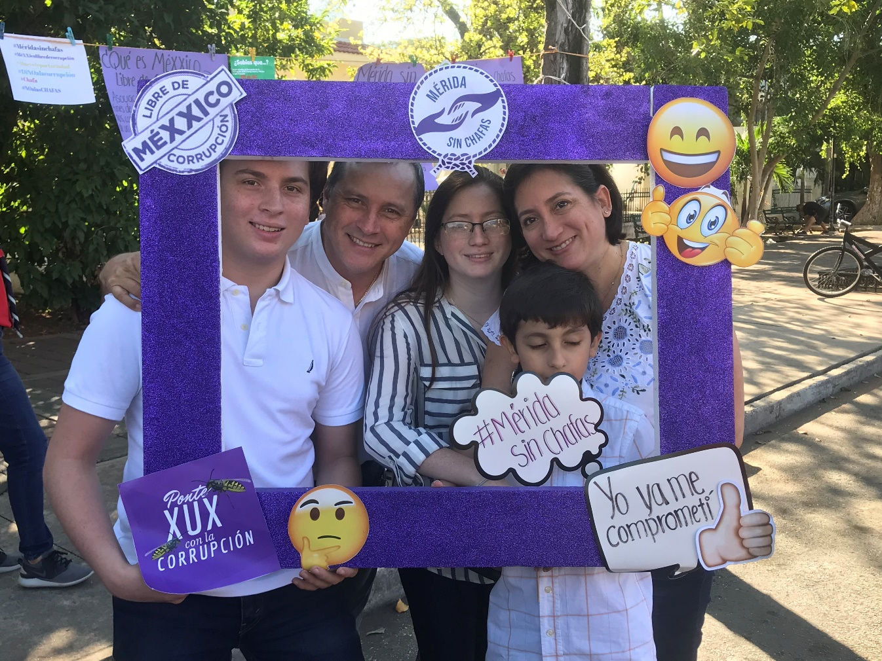
Vas a encontrar aliados y escenarios deseosos de expresar lo que tienen que decir de anticorrupción
COMUNICACIÓN

Slide 27
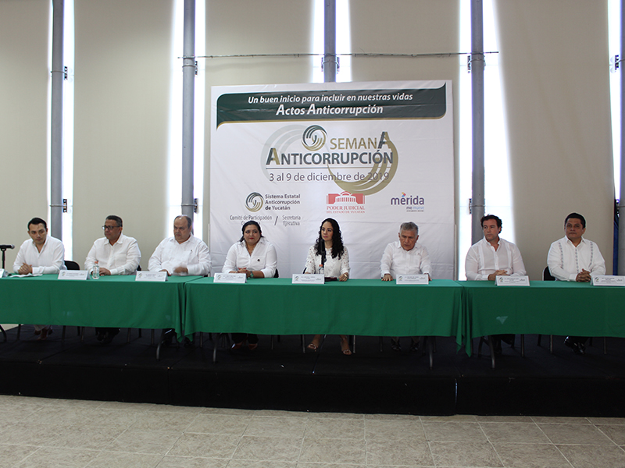
Y en vez de que dediques solo el 9 de diciembre para celebrar, dale más vida a lo que a diario vivimos: ANTICORRUPCION
COMUNICACIÓN

Slide 28


Y que con el paso de los años podamos crear un evento anticorrupción propio que se posicione en el país
COMUNICACIÓN

Slide 29

Anímate y hagamos la primera acción nacional conjunta que le de razón a lo que dice que somos: RED NACIONAL
Gracias
COMUNICACIÓN

